Slide 1

TÜRKİYE CUMHURİYETİ
GİRESUN ÜNİVERSİTESİ
2026-2027 ÖĞRETİM YILI
ORYANTASYON PROGRAMI
ÖĞRENCİ İŞLERİ DAİRE BAŞKANLIĞI
2026

Slide 2
ÖĞRENCİ İŞLERİ
Öğrenci Bilgi Sistemi
Öğretim Süresi
Akademik Takvim
Öğrenci Danışmanlığı
Kayıt Yenileme İşlemleri
Dersler ve Sınavlar
Kayıt Dondurma
Katkı Payı/Öğrenim Ücreti
Muafiyet
Kredi Transferi
Çift Anadal/Yandal
Askerlik Tecili
Mezuniyet
Çeşitli Belgeler
Burs İmkanları

Slide 3
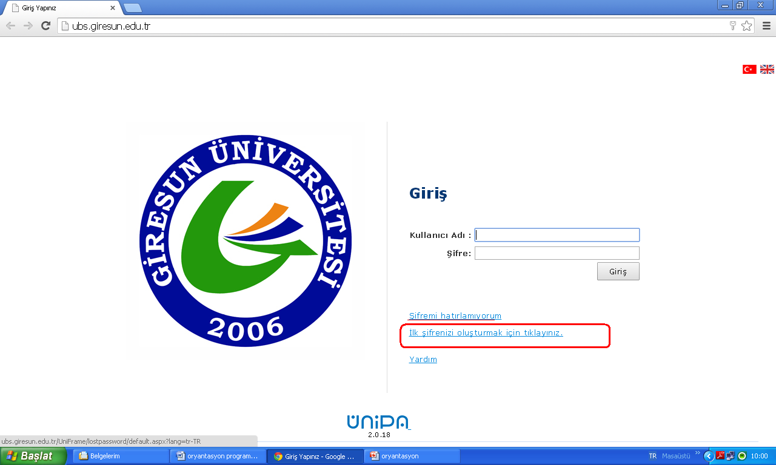
ÖĞRENCİ BİLGİ SİSTEMİ GİRİŞ

Slide 4
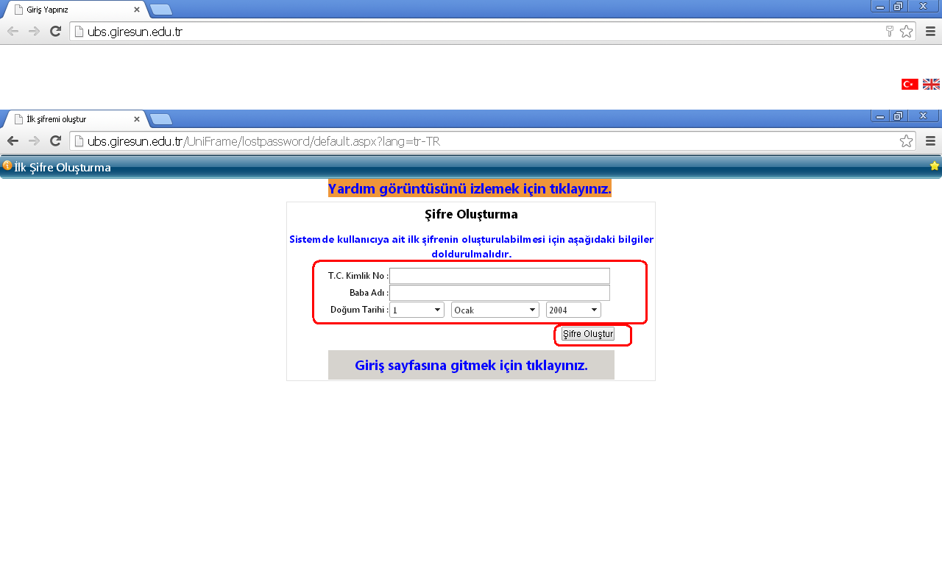
Şifre Oluşturma

Slide 5
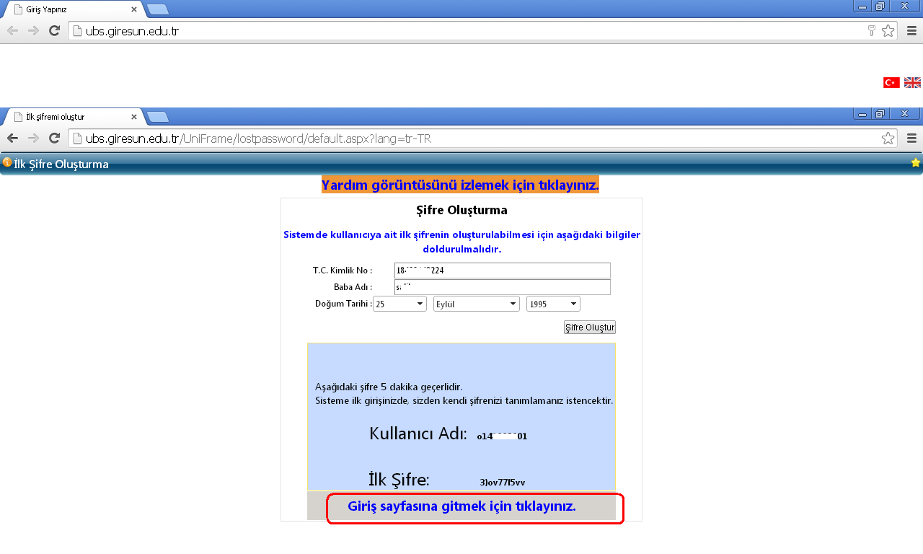
Şifre Oluşturma

Slide 6
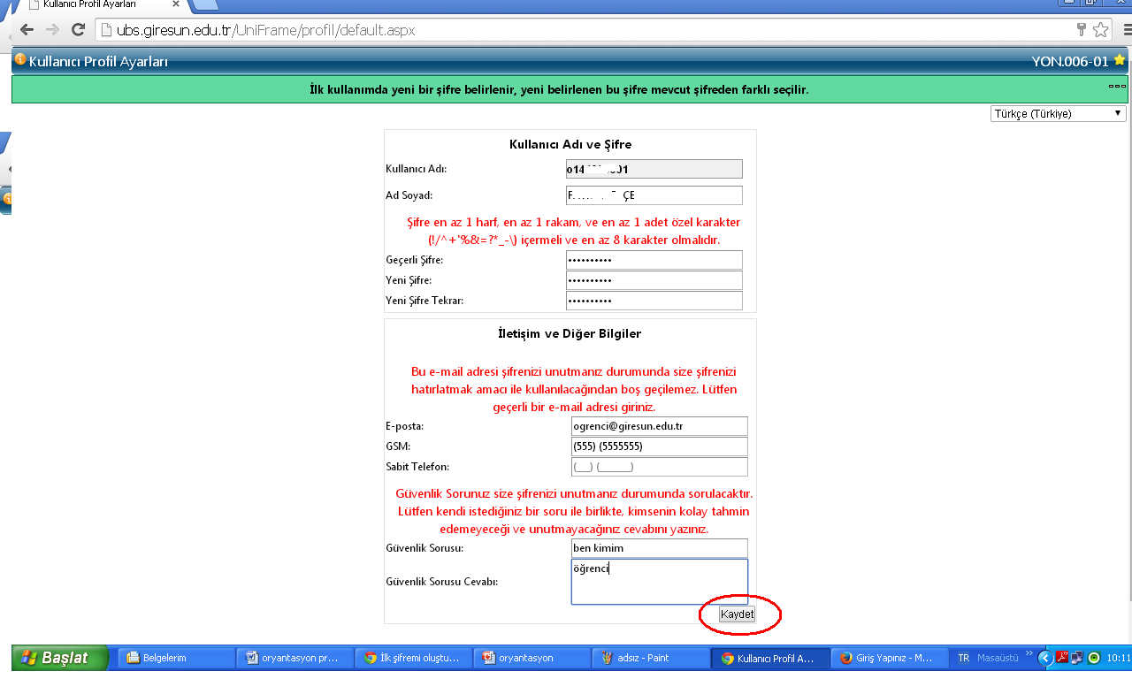
Profil Bilgileri

Slide 7
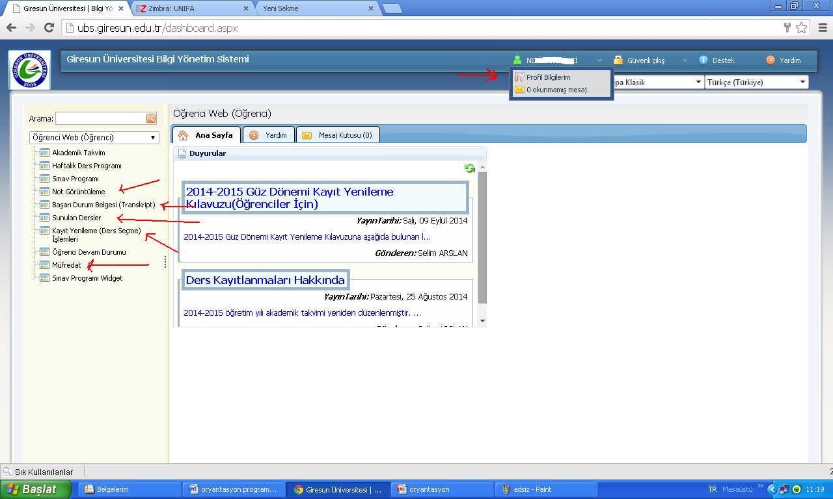
Öğrencinin Kullandığı Alanlar

Slide 8
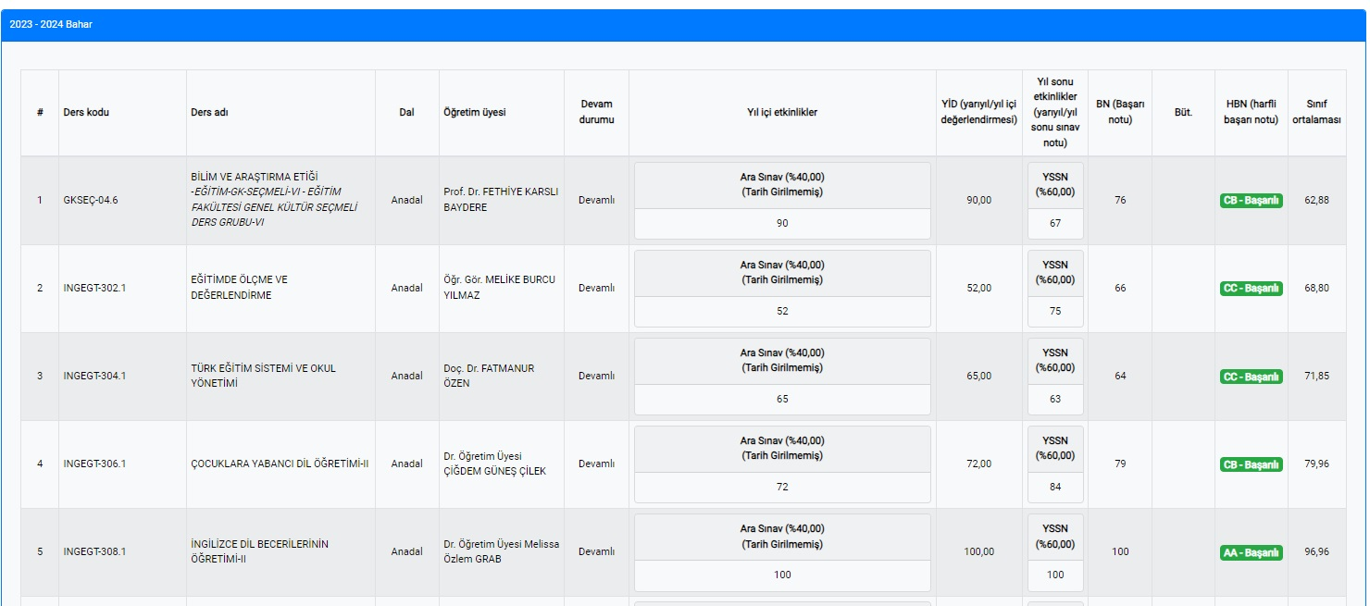
Notların Görüntülenmesi

Slide 9
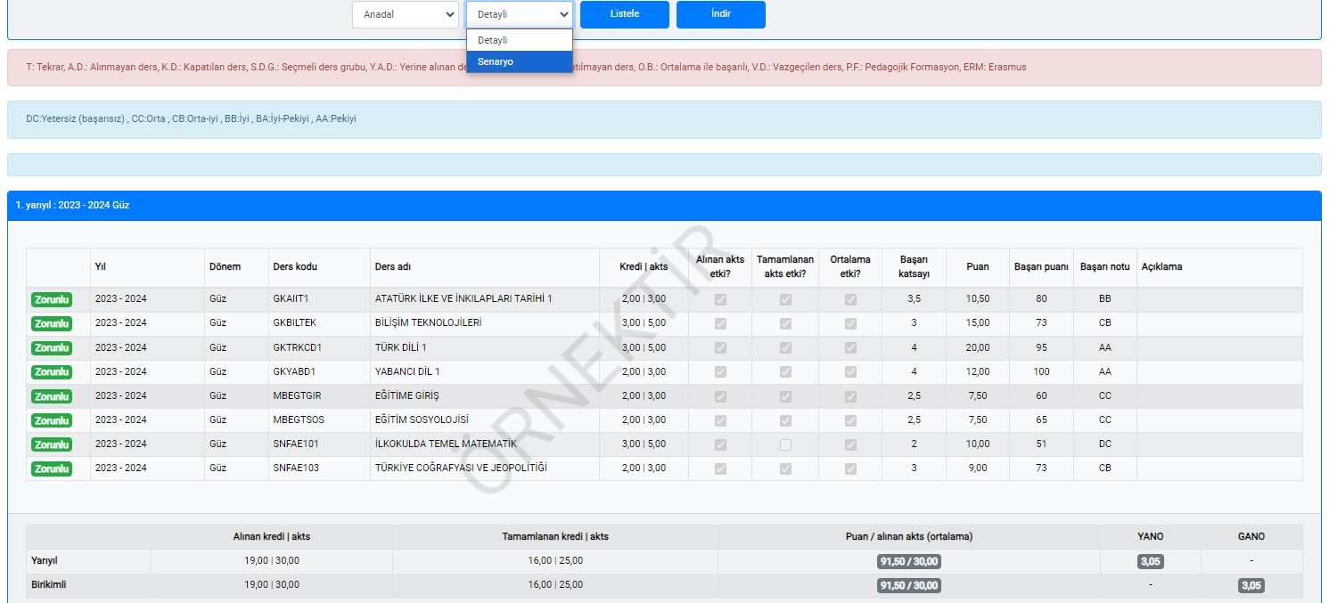
Transkript

Slide 10
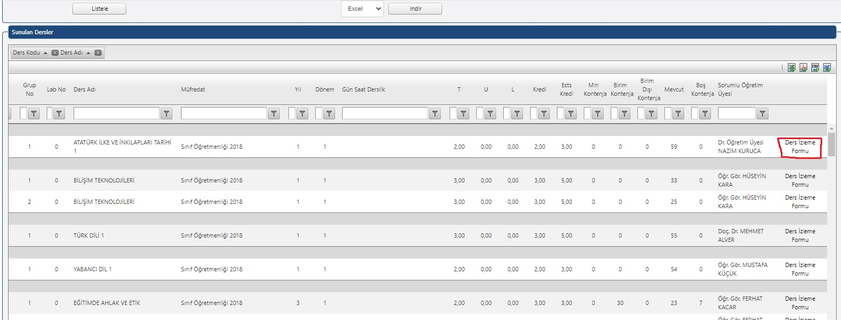
Sunulan Dersler

Slide 11
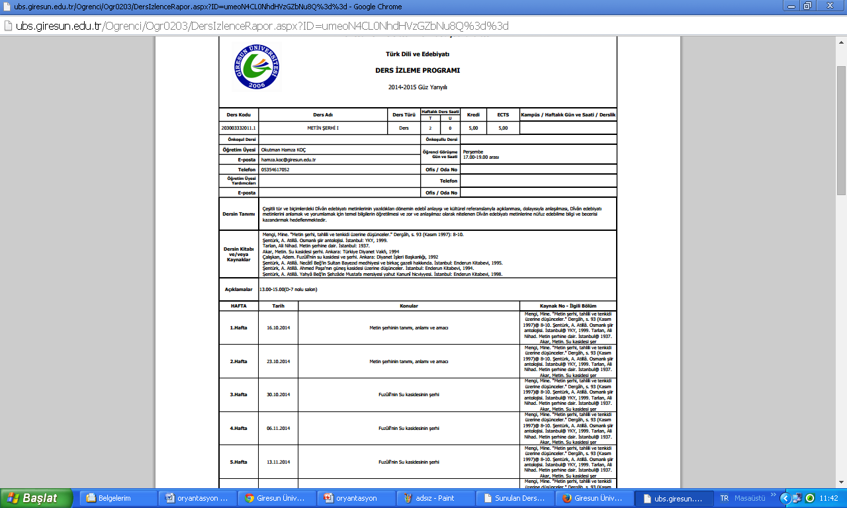
Ders İzleme Formu

Slide 12
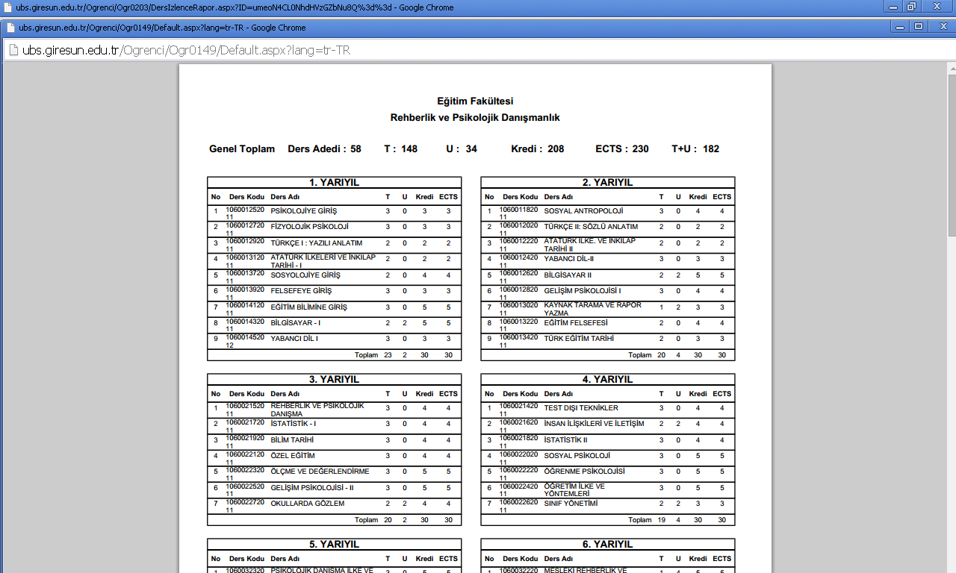
Müfredat

Slide 13
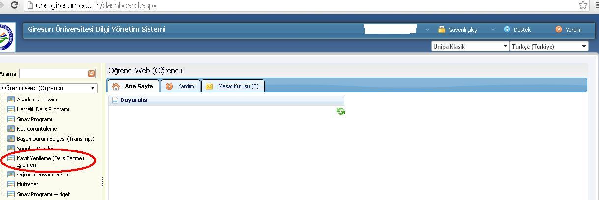
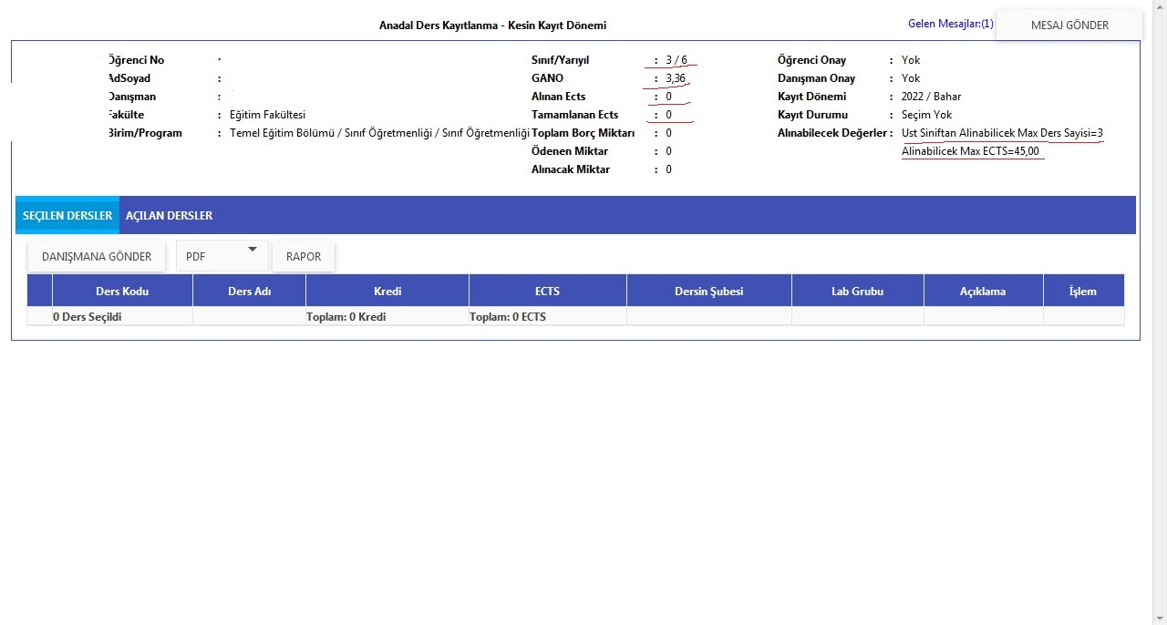
Kayıt Yenileme

Slide 14
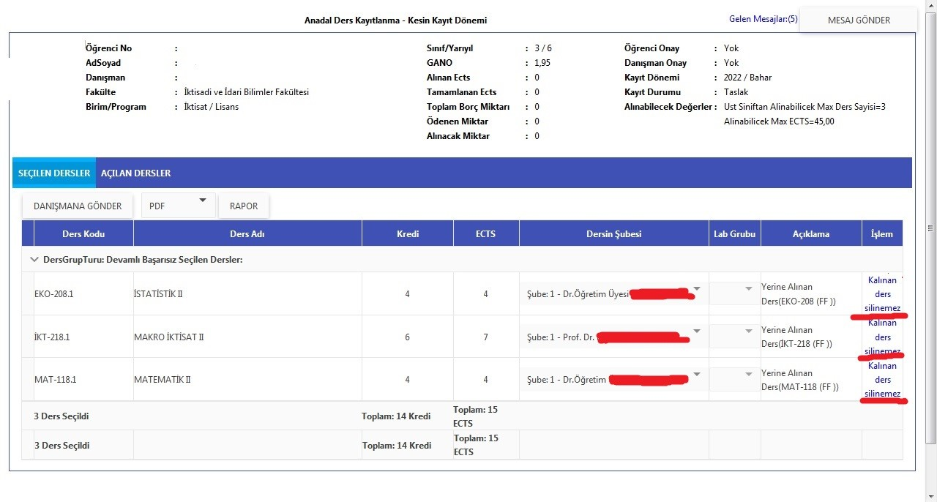
Kayıt Yenileme – Tekrar Dersler

Slide 15
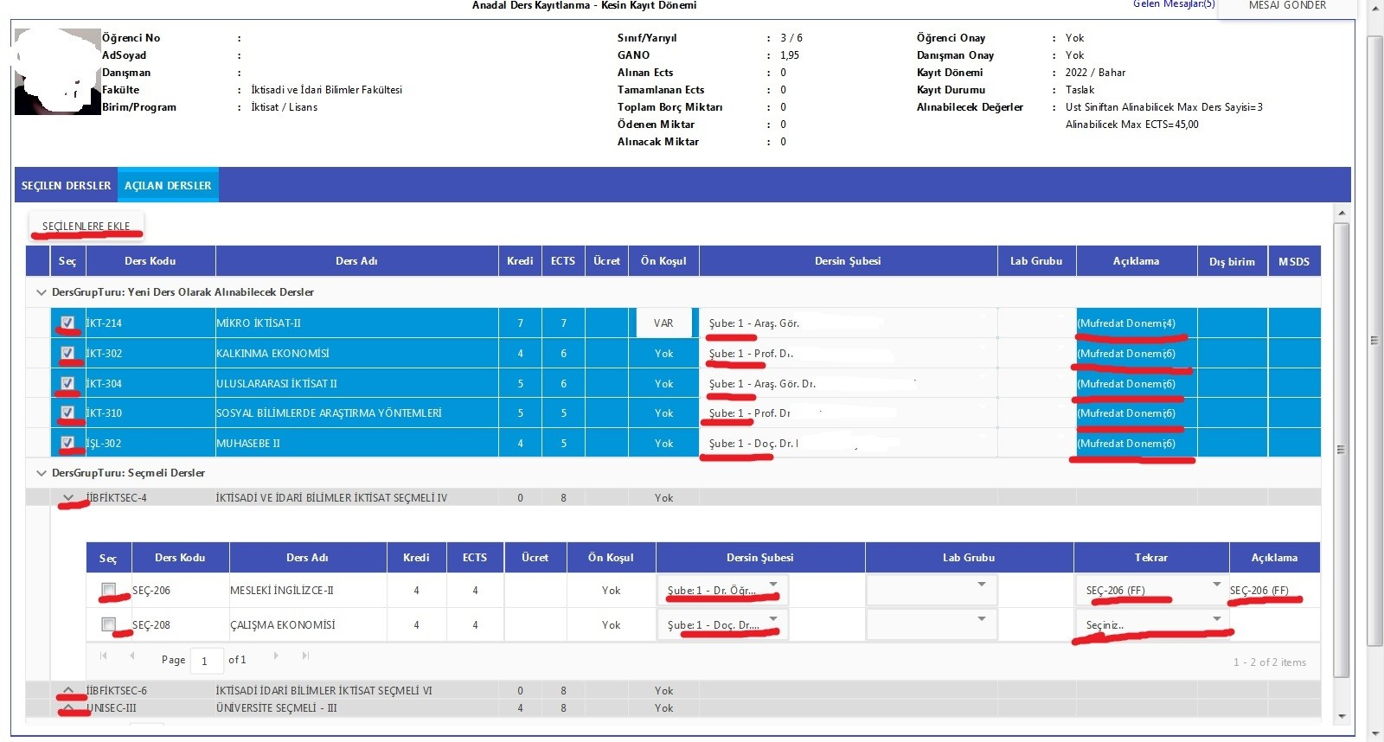
Kayıt Yenileme – Açılan Dersler Listesi

Slide 16
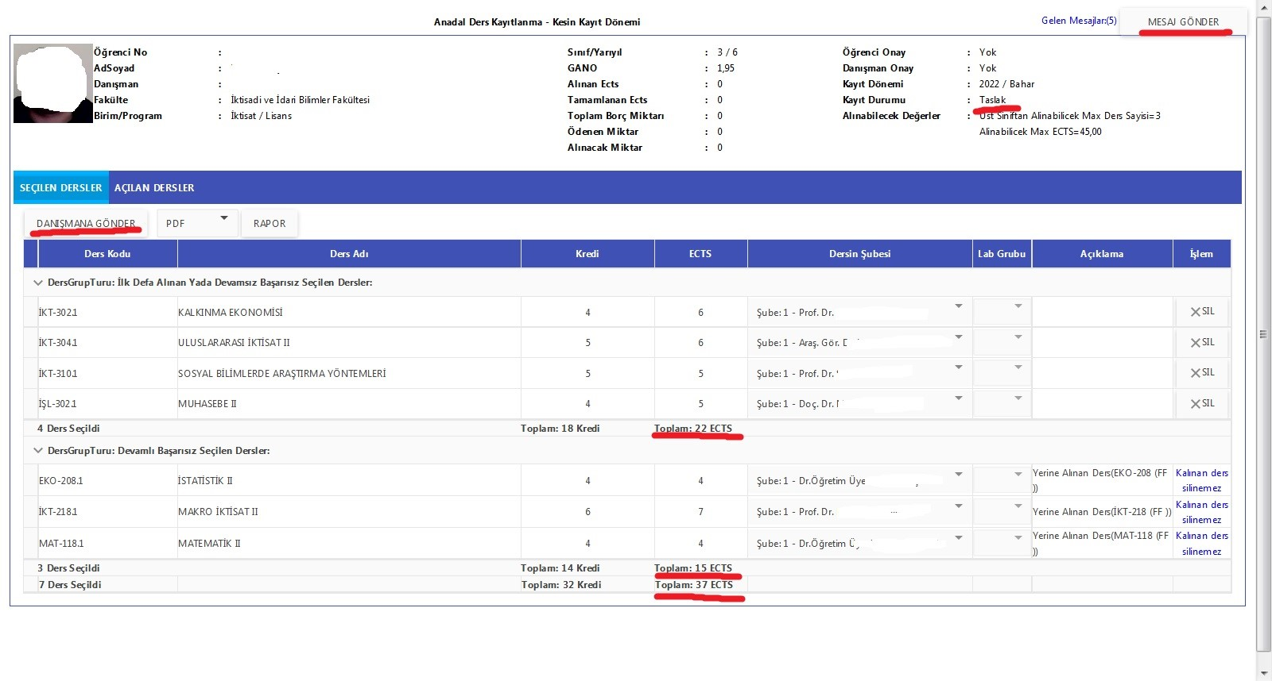
Kayıt Yenileme – Ders Seçimi

Slide 17
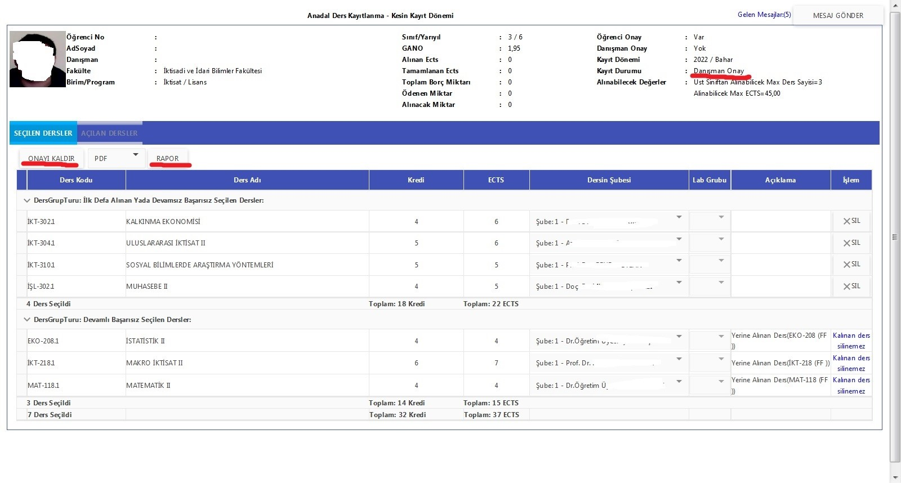
Kayıt Yenileme - Danışman Onayına Gönderme

Slide 18
ŞİFRE DEĞİŞTİRME İŞLEMLERİ
“Öğrenci Bilgi Sistemi”nden şifre ile ilgili sorun oluşması halinde fakülteniz/yüksekokulunuz öğrenci işleri bürosuna müracaat ediniz.

Slide 19
Öğretim Süreleri
2 yılık ön lisans için azami süre 4 yıl
4 yıllık lisans için azami süre 7 yıl
5 yıllık lisans için azami süre 8 yıl
6 yıllık lisans için azami süre 9 yıl

Slide 20
Yarıyıl Öğretim Süresi
Her yarıyıl 17 hafta
14 hafta ders
1 hafta ara sınav
2 hafta yarıyıl / yıl sonu sınavı
Bütünleme ve mezuniyet sınavları bu süreye dahil değil

Slide 21
Akademik Takvim
TÜRKİYE CUMHURİYETİ
GİRESUN ÜNİVERSİTESİ
ÖN LİSANS VE LİSANS 2026-2027 EĞİTİM-ÖĞRETİM YILI AKADEMİK TAKVİM
GÜZ YARIYILI
4 Eylül 2026 | Haftalık ders programının öğrenci bilgi sistemine girilmesi için son gün
07-09 Eylül 2026 | Önlisans Programları (MYO) için Güz yarıyılı harç ödeme, kayıt yenileme, derse yazılma
10-13 Eylül 2026 | Lisans Programları (Fakülte ve Yüksekokullar) için Güz yarıyılı harç ödeme, kayıt yenileme, derse yazılma
11-15 Eylül 2026 | Ön lisans danışman onayları
16-19 Eylül 2026 | Lisans danışman onayları
14-18 Eylül 2026 | **Güz dönemi özel öğrenci başvuruları
21 Eylül 2026 | Güz yarıyılı derslerin başlaması
21 Eylül 2026 | Yabancı dil dersi muafiyet sınavı
21-22 Eylül 2026 | *Yaz okulu sonrası Tek Ders Sınavı başvuruları
21-24 Eylül 2026 | Ders ekleme, bırakma, silme işlemleri
21-25 Eylül 2026 | Ders ekleme, bırakma, silme işlemleri sonrası danışman onayları
21 Eylül-02 Ekim 2026 | Güz dönemi ders muafiyet başvuruları
25 Eylül 2026 | Ders izleme formlarının doldurulması için son gün
28 Eylül 2026 | *Yaz okulu sonrası Tek Ders Sınavları
29 Eylül 2026 | *Yaz okulu sonrası Tek Ders Sınav sonuçlarının ilanı
28 Eylül-08 Ekim 2026 | OSD ders ekleme, bırakma ve silme işlemleri
28 Eylül-09 Ekim 2026 | OSD ders ekleme, bırakma ve silme işlemler sonrası danışman onayları
09-15 Kasım 2026 | Güz Yarıyılı Ara Sınav Haftası
3 Ocak 2027 | Derslerin son günü
04-15 Ocak 2027 | Güz Yarıyılı Yarıyıl Sonu Sınavları
18 Ocak 2027 | Harfli notların interaktif ilanı için son gün
19-24 Ocak 2027 | Bütünleme Sınavları
25 Ocak 2027 | Bütünleme sınav notlarının interaktif ilanı için son gün
26-27 Ocak 2027 | Mezuniyet Tek Ders Sınavı başvuruları
28-29 Ocak 2027 | Mezuniyet Tek Ders Sınavları
1 Şubat 2027 | Mezuniyet sınavları notlarının teslim edilmesi için son gün
02-03 Şubat 2027 | Önlisans ve lisans programları azami süre ek sınav müracatları
04-05 Şubat 2027 | Önlisans ve lisans programları azami süre 1. Ek sınavları
8 Şubat 2027 | Önlisans ve lisans programları azami süre1. Ek sınavları not girişleri
09-10 Şubat 2027 | Önlisans ve lisans programları azami süre 2. Ek sınavları
12 Şubat 2027 | Önlisans ve lisans programları azami süre 2. Ek sınavları not girişleri
BAHAR YARIYILI
29 Ocak 2027 | Haftalık ders programının öğrenci bilgi sistemine girilmesi için son gün
01-03 Şubat 2027 | Önlisans programları (MYO) için bahar yarıyılı harç ödeme, kayıt yenileme, derse yazılma

Slide 22
Önlisans ve Lisans
Öğrenci Danışmanlığı
Öğrencilere ders seçiminde ve eğitim-öğretim konularında rehberlik yapar
Öğrencinin kaydıyla başlayıp, mezuniyetine kadar değişmeden devam eder
Öğrenci bilgi sisteminden ders kayıtlarını onaylar
Danışmanlığını yaptığı öğrenciler ile eğitim öğretimin başlamasından sonraki iki hafta içerisinde toplantı yapar.

Slide 23
Kayıt Yenileme İşlemleri
Öğrencilik haklarından yararlanabilmek için her yarıyılda kayıt yenilenmek zorundadır
Katkı payını/öğrenim ücretini yatırmak ve ders seçim işlemlerini yapmak gerekir
Seçilen dersler, danışman tarafından onaylandıktan sonra kesinlik kazanır
Kaydını yenilemeyen öğrenciler;
  Derslere katılamazlar,
  Sınavlara giremezler,
  Öğrencilik haklarından yararlanamazlar

Slide 24
Kayıt Yenileme İşlemleri
Akademik takvimde belirlenen sürede
Ekle-Sil haftası içerisinde
Bu süreler geçerse, sağlık kurulu raporu olanlar fakülte/yüksekokul yönetim kurulu kararı ile kayıt yenilenebilir, ancak ara sınav haftasından sonra kesinlikle kayıt yenileme yapılamaz
Geçen süre devamsızlıktan sayılır

Slide 25
Kayıt Yenileme İşlemleri
Bir yarıyılın derslerinin toplam AKTS kredisi en az 30’dur
Öncelikle önceki yıllardan alınıp başarısız olunan dersler alınır.
Bir yarıyılda alınabilecek azami AKTS 45’dir
Mezun durumda bulunan öğrenci için azami AKTS 48’dir.
GANO’su 3.25 ve üzeri olan öğrenciler üst sınıftan –AKTS sınırını geçmeden- 3 ders alabilirler

Slide 26
Derslere Devam
Teorik derslerde %70
Uygulamalı derslerde %80
Hazırlık sınıfı %85 devam şartı
Devamsız öğrenci yarıyıl sonu ve bütünleme sınavına katılamaz
Başarısız olunan derslerin tekrarında devam şartını ilgili kurul belirler

Slide 27
Sınavlarda Mazeret
Sınav gününü takip eden 5 iş günü içinde belge ile birlikte başvurulmalı
Sınav saati çakışması halinde mazeret sınavı için dilekçe verilmeli
Final sınavının mazereti bütünleme sınavında yapılır
Bütünleme sınavının mazereti yapılmaz

Slide 28
Sınav Sonuçlarına İtiraz
Sınav sonuçlarına ilan edildikten sonra 5 iş günü içinde itiraz edilebilir
İtiraz, itiraz komisyonu tarafından 5 iş günü içinde incelenir ve sonuç yazılı olarak öğrenciye bildirilir

Slide 29
Başarı Durumu
Yarıyıl içi değerlendirmesi + Yarıyıl sonu sınavı= Başarı notu
Yarıyıl içi çalışmaları en az 1 ara sınav ve diğer çalışmalar (ödev, sunum, proje vb.)
Başarı notu; yarıyıl/yıl içi değerlendirmesi ve yarıyıl/yıl sonu sınavı notlarından hesaplanır. Yarıyıl/yıl sonu sınavının başarı notuna katkısı dersin sorumlusu tarafından en az %40 en çok %60 olacak şekilde belirlenir
Lisans için yarıyıl sonu sınavı alt limiti: 60
Önlisans için yarıyıl sonu sınavı alt limiti: 50

Slide 30
ÖNLİSANS NOT ARALIKLARI
PUAN | HARF NOTU | KATSAYI | BAŞARI DURUMU
90-100 | AA | 4.0 | BAŞARILI
80-89 | BA | 3.5 | BAŞARILI
70-79 | BB | 3.3 | BAŞARILI
60-69 | CB | 2.5 | BAŞARILI
50-59 | CC | 2.0 | BAŞARILI
45-49 | DC | 1.5 | BAŞARISIZ
40-44 | DD | 1.0 | BAŞARISIZ
30-39 | FD | 0.5 | BAŞARISIZ
0-29 | FF | 0 | BAŞARISIZ
0 | D | 0 | BAŞARISIZ

Slide 31
LİSANS NOT ARALIKLARI
PUAN | HARF NOTU | KATSAYI | BAŞARI DURUMU
90-100 | AA | 4.0 | BAŞARILI
85-89 | BA | 3.75 | BAŞARILI
80-84 | BB | 3.5 | BAŞARILI
70-79 | CB | 3.0 | BAŞARILI
60-69 | CC | 2.5 | BAŞARILI
50-59 | DC | 2.0 | BAŞARISIZ
40-49 | DD | 1.5 | BAŞARISIZ
30-39 | FD | 0.5 | BAŞARISIZ
0-29 | FF | 0 | BAŞARISIZ
0 | D | 0 | BAŞARISIZ

Slide 32
Ders Tekrarı
Bir dersten başarısız olan veya dersi alması gereken yarıyılda alamayan öğrenciler, bu dersi tekrar verildiği ilk yarıyılda almak zorundadır.
GANO yükseltmek için CC notlu dersler danışman onayıyla tekrar alınabilir.
Dersin tekrar alınması halinde, alınan son not geçerlidir ve GANO’ya bu not katılır

Slide 33
Bütünleme Sınavı
Final sınavı yerine geçer
Her yarıyıl sonunda, o yarıyıla ait başarısız olunan dersler için yapılır
Not yükseltmek için başarılı olunan derslerin bütünlemesine girilemez
Bütünleme sınavının mazereti yapılmaz

Slide 34
Mezuniyet Sınavı
Mezuniyetine tek dersi kalan öğrenciler, bu ders için mezuniyet sınavına girebilir
Mezuniyet sınavında dersin ait olduğu yarıyıl sonunda yapılma şartı yoktur
Mezuniyet sınavında alınan notun kendisi doğrudan harf notuna dönüştürülür
Lisans alt limiti 60, önlisans alt limiti 50

Slide 35
Kayıt Dondurma
Sağlık raporu
Doğal afet
Anne, baba, kardeş, eş, çocuk ağır hastalığı
Askerlik
Tutukluluk
Yönetim kurulunun kabul edeceği diğer mazeretler
Öğrenci öğrenim süresi boyunca en çok dört yarıyıl kayıt dondurabilir
Öğretim süresinden sayılmaz

Slide 36
Katkı Payı – Öğrenim Ücreti
Normal öğrenim süresi içinde olan birinci öğretim öğrencileri katkı payından muaftır, ancak başka bir Yükseköğretim Kurumunda kaydının olmaması gereklidir.
5434/45. maddesi
5510/47. maddesi
2330 Sayılı Kanun
2453 Sayılı Kanun
2629 Sayılı Kanun
1005 Sayılı Kanun kapsamındakilerin eş ve çocukları ile
3713 Sayılı Kanun kapsamında hayatını kaybeden veya malul olanlar ile eş ve çocuklarından katkı payı alınmaz.
Engellilerden, rapordaki engel derecesi oranında indirimli tahsil edilir

Slide 37
Katkı Payı – Öğrenim Ücreti
Normal öğrenim süresinde mezun olamayanlar katkı payı öderler
İkinci üniversite okuyan öğrenciler, ikinci kayıtlarının olduğu üniversitenin katkı payını öderler.

Slide 38
Katkı Payı – Öğrenim Ücreti
Katkı payını/öğrenim ücretini belirlenen sürede ödemeyenler kayıt yenileyemez, derslere ve sınavlara katılamaz, öğrencilik haklarından yararlanamaz
Kayıt yenilemeyen öğrenciler, daha sonra kayıt yenilediklerinde, kayıt yenilemedikleri dönem için ödeme yapmaz

Slide 39
Katkı Payı – Öğrenim Ücreti
Ödeme yaptıktan sonra, başka üniversiteye yatay geçiş yapan öğrencinin ücreti iade edilir
Kayıt yaptırıp, kendi isteği ile kaydını sildiren öğrenciye iade yapılmaz

Slide 40
Muafiyet İşlemleri
Yatay geçiş, dikey geçiş, başka üniversiteden mezun olmak veya bir süre devam etmiş olmak
Eğitimin başlama tarihinden itibaren ilk on iş gününde başvuru
İlgili kurullar, ders içeriğine göre muafiyet kararı alırlar

Slide 41
Kredi Transfer İşlemleri
Değişim programları
  Erasmus
  Farabi
  Mevlâna
Yaz okulu
  Üniversitemiz Senatosunun belirlediği esaslar çerçevesinde.(Vakıf Üniversitelerinden alınan yaz okulu kabul edilmemektedir.)
Özel öğrencilik
  İlgili kurulun kabul edeceği bir mazeret.

Slide 42
Çift Ana Dal
Başarı şartını ve diğer koşulları sağlayan öğrencilerin aynı yükseköğretim kurumunun iki diploma programından eş zamanlı olarak ders alıp, iki ayrı diploma alabilmesini sağlayan programdır.
Çift Ana Dal açılacak programlar ve kontenjanları, başvuru koşulları, başvuru için gerekli belgeler ile başvuru değerlendirme takvimi her yıl eğitim ve öğretim başlamadan önce Senatonun onayından sonra ilgili fakülte/yüksekokul/meslek yüksekokulunun web sayfaları aracılığıyla öğrencilere duyurulur.

Slide 43
Yan Dal
Bir diploma programına kayıtlı öğrencinin öngörülen şartları taşıması kaydıyla, aynı yükseköğretim kurumu içinde belirli bir konuya yönelik sınırlı sayıda dersi almak suretiyle, diploma yerine geçmeyen bir belge (yandal sertifikası) alabilmelerini sağlayan programdır.
Yan Dal açılacak programlar ve kontenjanları, başvuru koşulları, başvuru için gerekli belgeler ile başvuru değerlendirme takvimi her yıl eğitim ve öğretim başlamadan önce Senatonun onayından sonra ilgili fakülte/yüksekokul/meslek yüksekokulunun web sayfaları aracılığıyla öğrencilere duyurulur.

Slide 44
Askerlik Tecil
1111 Sayılı Askerlik Kanunu
19 yaşından gün almış olanların belgeleri otomatik olarak askerlik şubelerine gönderilir
Aktif öğrenciliği devam edenlerin askerliği 28 yaşına kadar ertelenir
29 ve üzeri yaştaki öğrencilerin tecili yapılmaz
İkinci üniversite okuyanlar için tecil yapılmaz(Eşdeğer program olursa ertelenmez)

Slide 45
Askerlik Tecil
Mezun olan, kaydı silinen öğrencilerin durumu 1 ay içinde askerlik şubesine bildirilir..

Slide 46
AKTS ve Diploma Eki
AKTS:Avrupa Kredi Transfer Sistemi
Diploma eki, diploma ile birlikte verilir
İngilizce olarak düzenlenir

Slide 47
Mezuniyet
Önlisans için 120 AKTS
Lisans için 240 AKTS
(5 Yıllık Lisans 300-6 Yıllık Lisans 360 AKTS)
GANO 3.00-3.49 = Onur öğrencisi
GANO 3.50-4.00= Yüksek Onur öğrencisi
Transkript ve diploma ekinde belirtilir

Slide 48
Çeşitli Belgeler
Öğrenci Kimlik Kartı
Öğrenci Belgesi (E-Devlet)
Transkript (E- Devlet)
Öğrenci Durum Belgesi (Askerlik)
Geçici Mezuniyet Belgesi (E-Devlet)
Diploma
Diploma Eki

Slide 49
Burs İmkanları
Kredi ve Yurtlar Kurumu
Çeşitli Kamu Kurum ve Kuruluşları
Vakıflar, Dernekler
KYK her öğretim yılı sonunda ortalaması 2’nin altında olanların bilgilerini YÖKSİS üzerinden alarak bu öğrencileri “Başarısız” olarak kabul eder. Bu durumda olan öğrencilerin KYK bursu, krediye çevrilir.
Diğer kurumların bursları, kendi mevzuatları çerçevesinde yürütülür.

Slide 50
DİSİPLİN CEZALARI
2547 Sayılı Kanunun 54. maddesinde Disiplin Cezaları şu şekilde düzenlenmiştir:
Kınama
Yükseköğretim kurumundan bir haftadan bir aya kadar uzaklaştırma
Yükseköğretim kurumundan bir yarıyıl için uzaklaştırma
Yükseköğretim kurumundan iki yarıyıl için uzaklaştırma
Yükseköğretim kurumundan çıkarma

Slide 51
YATAY GEÇİŞ YÖNTEMLERİ

Slide 52
1- Kurum İçi Programlar Arası
2- Kurumlar Arası
3- Merkezi Yerleştirme Puanı İle

Slide 53
1- Kurum İçi Programlar Arası Yatay Geçiş
a) Üniversitemiz bünyesinde mevcut birimlerin (fakülte, yüksekokul, konservatuvar veya meslek yüksekokulu) eşdeğer düzeydeki diploma programlarına ilgili yönetim kurulu tarafından belirlenen kontenjanlar dahilinde yatay geçiş yapılabilir.

Slide 54
b) Öğrencinin not ortalamasının en az 4.00 üzerinde 2.00 olması ve kınama cezasından daha ağır bir ceza almaması gerekir.
Kontenjanlar, Senatonun belirlediği şartlar ve taban puanlar Yükseköğretim Kurulu’nun sayfasında ilan edilen takvimde yer alan son başvuru tarihinden 15 gün önce Üniversitemiz web sayfasında ilan edilir.

Slide 55
c) Yatay geçiş için öğrencinin merkezi sınava girdiği yıl itibariyle geçmek istediği diploma programı için geçerli olan puan türünde aldığı merkezi yerleştirme puanının geçmek istediği diploma programına eşdeğer yurt içindeki diğer üniversitelerin diploma programlarının en düşük taban puanından az olmaması şartı aranır.

Slide 56
d) Özel yetenek sınavı ile öğrenci alan diploma programlarına kurum içi yatay geçişlerde diğer şartların yanı sıra yetenek sınavında da başarılı olma şartı aranır.

Slide 57
2- Kurumlar Arası Yatay Geçiş
a) Yükseköğretim kurumlarının aynı düzeydeki eşdeğer diploma programları arasında ve Yükseköğretim Kurulu tarafından yayınlanan kontenjanlar çerçevesinde yapılır. (Bahar dönemi sadece MYO için Ocak ayı başında, Güz dönemi lisans ve ön lisans programlar için Temmuz ayı başında yayınlanır)

Slide 58
b) Öğrencinin kayıtlı olduğu dönemlere ait genel not ortalamasının 4.00 üzerinden 2.50 olması şarttır.
c) Ön lisans derecesinde , hazırlık, birinci ve son yarıyıllara yatay geçiş yapılamaz
d) Lisans derecesinde hazırlık, birinci ve son sınıfta yatay geçiş yapılamaz

Slide 59
e) Başvuruda bulunacak öğrencinin yatay geçiş yapabilmesi için hiçbir disiplin cezası almamış olması şarttır.
f) Yatay geçiş başvuruları sadece ilan edilen süre içerisinde yapılabilir.

Slide 60
3- Merkezi Yerleştirme Puanı (Ek-1) ile Yatay Geçiş
a) Öğrencinin kayıt olduğu yıldaki merkezi yerleştirme puanı, geçmek istediği programın girdiği yıldaki taban puanına eşit veya yüksek olması durumunda başvuru yapılabilir.(Örneğin İşletme –puan türü EA- programında kayıtlı bir öğrencinin YKS sonuç belgesinde SAY puanı varsa ve bu öğrenci SAY puanı ile öğrenci alan programlara geçmek istiyor ise puanı geçmek istediği programın puanına eşit veya yüksek ise geçiş başvurusunda bulunabilir.)

Slide 61
b) Hazırlık sınıfı ve son sınıf da dahil olmak üzere yatay geçiş için Yükseköğretim Yürütme Kurulu’nun belirleyeceği takvim dahilinde başvuru yapılabilir.

Slide 62
c) Başvuruların kontenjandan fazla olması durumunda YKS puanı en yüksek adaydan başlayarak yapılacak sıralama sonucunda kontenjan kadar adayın yatay geçiş başvurusu kabul edilir.
d) Özel yetenek sınavı ile kayıt olan öğrencilerde merkezi yerleştirme puanı ile yatay geçiş başvurusu yapabilir. Özel yetenek sınavı ile öğrenci alan programlara yatay geçiş yapılamaz.

Slide 63
e) Öğrencilerin kayıt oldukları yıldaki merkezi yerleştirme puanları ile geçmek istedikleri yükseköğretim programlarının merkezi yerleştirme puanlarını sağlamaları şartıyla önlisans veya lisans programlarına geçiş yapılabilir. (ön lisanstan lisansa, lisanstan ön lisansa)

Slide 64
)Öğrenciler Ek Madde-1 uyarınca sadece 1 kez yatay geçiş yapabilirler. Ancak söz konusu madde uyarınca yatay geçiş yapan öğrenciler YKS merkezi yerleştirme sonucu kayıt hakkı kazandıkları yükseköğretim kurumuna daha sonraki başvuru tarihlerinde geri dönebilirler.
210804056

Slide 65
Bizi Dinlediğiniz İçin Teşekkür ederiz

